Slide 1


泰国华人企业STO项目

Slide 2
丰驰提的需求点
2.Sto合作：泰国华人企业
（1）为什么STO出现
（2）STO是什么
（3）案例
（4）类似于泰国家族企业的案例
（5）需要怎么做
（6）怎么合作

Slide 3
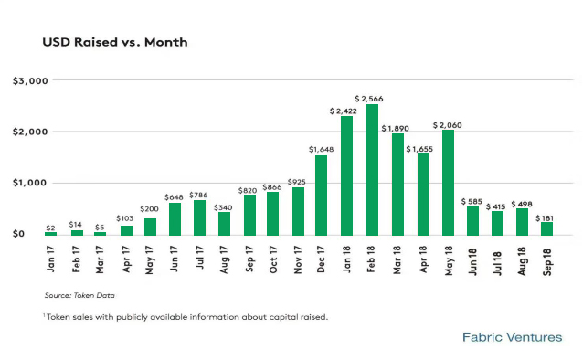
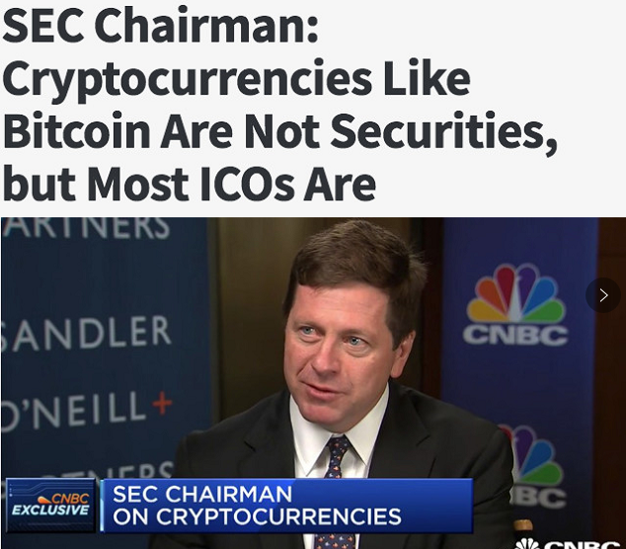

STO 为什么会出现？
ICO 乱像横生，需要监管当局制定规则
因为缺乏监管，“割韭菜”及“空气币”乱像横生，ICO 的募资金额和项目数量断崖式下跌
SEC 证监会主席认为几乎所有的ICO代币都是证券，都应该被像证券一样监管。
Notes:
STO（证券型通证）主要包括三个因素，即证券、通证和发行：
Security-证券，有实际价值的标的资产的所有权，例如股票、房地产、基金或艺术品等。通常为所有者提供不同的财务权利，例如利润分享权、股权、股息、投票权、赎回权等；
Token-通证，流通的权益证明。上面讲到的证券必须与某种特定的表现形式相联系，通证表现形式由之前的纸化证券经过现阶段的无纸化（传统交易所券商账本记录），未来有望进化到高级无纸化（基于区块链技术的加密数字账本记录）；
Offerings-发行，指的是对比IPO（传统证券的国家指定交易所发行）和ITO（个人就能搞的ITO网站），发行平台目前主要是接受国家监管的TOKEN交易所，发行接受监管机构监管（例如美国的SEC，德国的Bafin等），按照法规发行（例如SEC的Reg D、Reg A+、Reg S、Reg CF），投资用户需要通过KYC和AML审核。

Slide 4
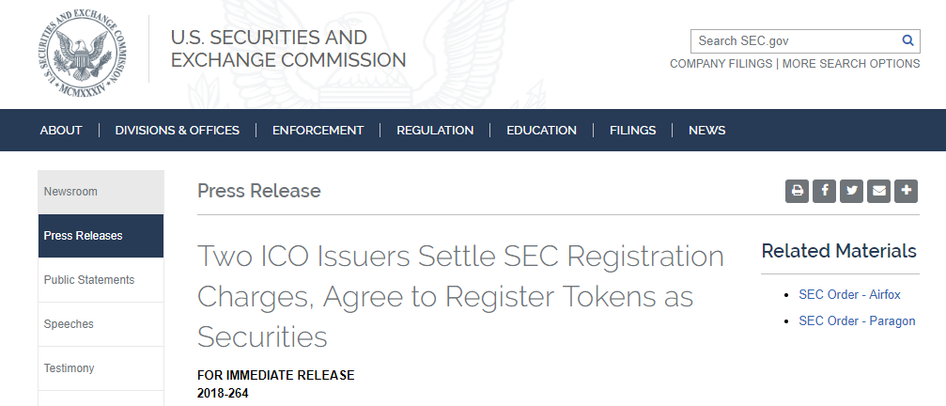
STO 为什么会出现？
已有两个ICO项目被SEC重罚
Notes:
STO（证券型通证）主要包括三个因素，即证券、通证和发行：
Security-证券，有实际价值的标的资产的所有权，例如股票、房地产、基金或艺术品等。通常为所有者提供不同的财务权利，例如利润分享权、股权、股息、投票权、赎回权等；
Token-通证，流通的权益证明。上面讲到的证券必须与某种特定的表现形式相联系，通证表现形式由之前的纸化证券经过现阶段的无纸化（传统交易所券商账本记录），未来有望进化到高级无纸化（基于区块链技术的加密数字账本记录）；
Offerings-发行，指的是对比IPO（传统证券的国家指定交易所发行）和ITO（个人就能搞的ITO网站），发行平台目前主要是接受国家监管的TOKEN交易所，发行接受监管机构监管（例如美国的SEC，德国的Bafin等），按照法规发行（例如SEC的Reg D、Reg A+、Reg S、Reg CF），投资用户需要通过KYC和AML审核。

Slide 5




什么是STO
STO 就是证券进行数字通证化改造、再进行募资发行的过程
STO：Security Token Offering
证券
通证
发行
股权
房地产
石油
债券
Notes:
STO（证券型通证）主要包括三个因素，即证券、通证和发行：
Security-证券，有实际价值的标的资产的所有权，例如股票、房地产、基金或艺术品等。通常为所有者提供不同的财务权利，例如利润分享权、股权、股息、投票权、赎回权等；
Token-通证，流通的权益证明。上面讲到的证券必须与某种特定的表现形式相联系，通证表现形式由之前的纸化证券经过现阶段的无纸化（传统交易所券商账本记录），未来有望进化到高级无纸化（基于区块链技术的加密数字账本记录）；
Offerings-发行，指的是对比IPO（传统证券的国家指定交易所发行）和ITO（个人就能搞的ITO网站），发行平台目前主要是接受国家监管的TOKEN交易所，发行接受监管机构监管（例如美国的SEC，德国的Bafin等），按照法规发行（例如SEC的Reg D、Reg A+、Reg S、Reg CF），投资用户需要通过KYC和AML审核。

Slide 6
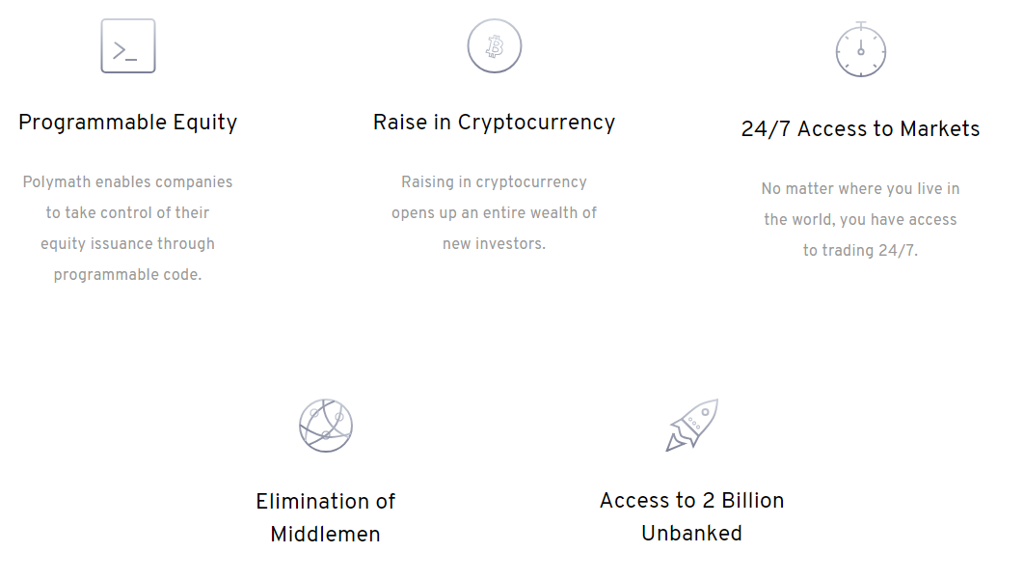
Security Token相较于传统证券具有巨大优势

Slide 7
Security Token的生成标准更加严格
标准类型 | 发布平台 | 标准特点
ST20 Token | Polymath. | 1）将财务安全要求嵌入到证券型通证的设计中，简化了在区块链上启动金融产品的过程。 2）平台聚合了 KYC 服务商、法律顾问、技术开发者以及投资者。 3）可以帮助用户限制交易，保障资金安全。
R-token | Harbor. | 1）发布 R-Token 标准，实现项目方在符合证券、税务、以及其他监管条例的要求下发行基于 ERC20 的证券型通证。 2）包括 KYC/AML、纳税原则、信息披露和通过该系统生成的每一种通证的评估状态等。
DS-token | Securitize. | 1）通过 DS Protocol 发行证券类通证，考虑了分红、投票、二级市场交易等情形，提供多项服务； 2）包括确立发行人及其法律团队的法律和监管准备，根据 KYC/AML 认证或其他法律要求简化投资者注册，定制智能合约以匹配发行人的独特要求和整个证券型通证安全。
Notes:
例如：白名单可以执行，以确保发送者和接收者已被清楚办理；可以禁止超过/低于某些金额的转账；可以限制部分令牌传输；某些地址可能被列入黑名单等等。

Slide 8
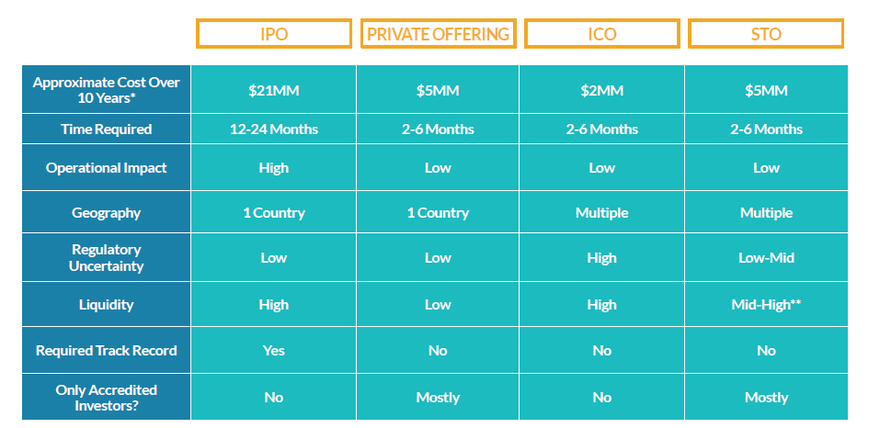
STO的相对优势

Slide 9
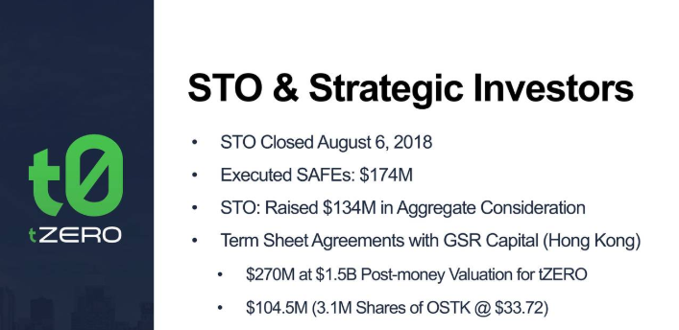
公司股权 STO 案例-tZERO

Slide 10
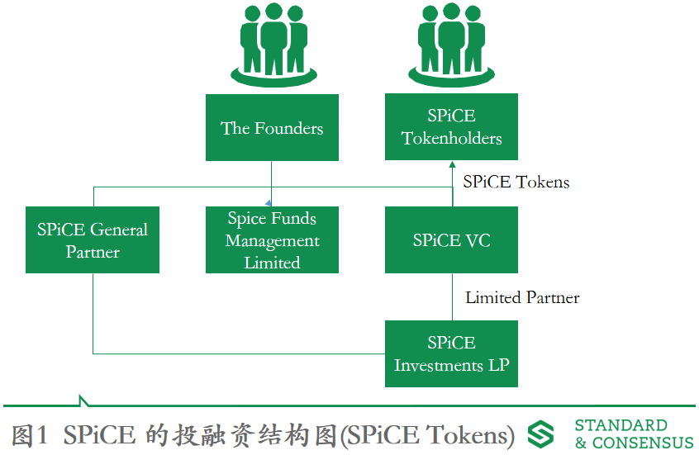
投资基金STO案例-SPiCE VC
投资基金发行ST进行募资；
据称募集高達九位數美元金額

Slide 11
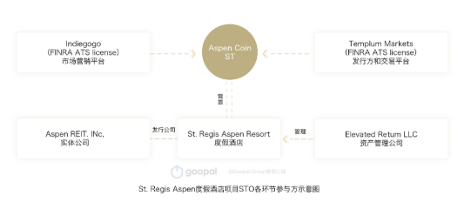
地产 STO 案例-Aspen Coin
ASpencoin 地产 其在2个月的募集期内共募集了1800万美元资金

Slide 12
STO 发行全流程
前期战略规划及筹备
法律合规
财务合规
确定ST募集方案
按照 RegD/S预售
生成及发放ST
上交易所
业务规划
选择辖区
时间规划
资产重组
设立SPV架构
财务审计
确定多少股份及资产锚定ST
潜在投资方规划
ST的价格
ST/UT的兑换关系
按照合规登记注册
寻找潜在投资人
投资人审核及登记
选择最优发币平台
做黑白名单
选择交易所上币

Slide 13
Regulation D：美国境内投资者私募
法规 |  | 可募集金额 | 是否需要SEC批准或注册 | 要求 | 投资者限制 |  | 是否允许在公开渠道宣传销售信息 | 锁定期
 |  |  |  |  | 合格投资人数量 | 非合格投资人数量
Reg D | 504 | 最高500万美金 | 1）不需要提交SEC证券发行的详细信息； 2）不需要SEC审批； 3）只需要提交公司创始人、CEO及董事的姓名和地址、发行概况等信息 | 需要公司对投资人的合格投资人身份进行认定，备份投资人的报税单、银行流水和信用报告信息 | 无限制 | 无限制 | 不允许 | 注册后6个月或1年
 | 506(b) | 无限量资金 |  | 给非合格投资人的信息需要大体跟合格投资人一致，并且包含财报 | 无限制 | 最多35位 | 不允许 | 注册后3个月
 | 506(C) | 无限量资金 |  | 需要公司对投资人的合格投资人身份进行认定，备份投资人的报税单、银行流水和信用报告信息 | 无限制 | 0 | 可以

Slide 14
Regulation S : 境外投资者私募
根据 Regulation S，发行人必须：
可以是美国公司，也可以是非美国公司
可以是发股权，也可以是发债
常常与Reg D 配合，向海外的非美国公民募资；
可以面向非合格投资人募资
要求发行和募资活动必须是在非美国境内
募资金额无限制

Slide 15
Regulation A+：进入公募阶段
1）Regulation A +
被称为小型 IPO，根据 Regulation A + 的豁免分为两层。法规A + 豁免的主要优点是，可以自由交易，并且对公众募资。
Tier 1：发行人可筹集高达 2,000 万美元，对投资者没有限制，但必须向美国证券交易委员会提交
发行说明书，并提供上一财政年度的（未经审计）财务报表。
Tier 2：发行人最多可筹集 5000 万美元。非合格投资者只能投资高达其净资产或年收入的10％，
以较高者为准。发行人必须向美国证券交易委员会提交发行说明书，向所在州证券监管机构登记
证券发行，并提供上一财年的经审计财务报表。

Slide 16
私募环节流程
投资者做KYC验证
投资者支付美元等法币
募资方收到投资款后做AML认证
合格投资人认证说明
发放Security Token
进行股权登记
投资者签署认购书

Slide 17




标准共识是国内领先的STO咨询服务机构
标准共识（Standard & Consensus）是全球知名的区块链评级机构，主要业务是针对各类区块链项目发布独立、严谨的分析报告和信用评级，为投资机构和中小投资者提供专业可靠的投资依据。目前已获得 OK Blockchain Capital、策源创投、节点资本、LinkVC、信天创投等知名机构上千万元的投资。
标准共识是国内较早研究 STO 理论及实操的机构，拥有资深的投行、法律、审计等从业背景的专业服务团队，对于 STO 的合规、审计、金融模型设计等实操有深入的研究及实操经验，合作案例众多，战略合作伙伴包括国内外知名律所和审计机构、发行平台 Polymath、交易所 tZero 等机构。
发行平台合作伙伴
交易所合作伙伴

Slide 18
STO 咨询业务服务概览
1
金融模型设计
深度调研项目的业务特点，设计 Security token 的金融模型、估值定价模型等
2
法律及财务合规
搭建海外架构、根据 SEC 法规申请私募豁免及公募
3
4
发行 Security Token
帮助项目方设计发行规划；对接 Polymath、Securitize 等发币平台，辅助项目方完成合格投资人认证、KYC 及 AML等申请材料
协助募资
帮助项目方设计整体募资规划，对接合格投资人及资本方
5
登陆交易所
帮助对接 tZERO、OpenFinance 等 Security Token 交易所

Slide 19
建银国际：STO交易所

Slide 20
Security Token将是下一代浪潮

Slide 21
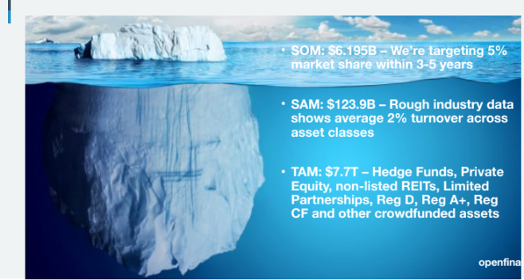
ST市场规模广大

Slide 22
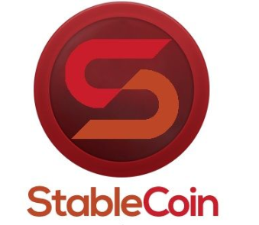

STO交易所是ST金融市场顶层规则设计的体现
STO不能单独来看，要跟美国现在的稳定币合在一起来看，Stable Coin 稳定币+ STO实际上是美国金融体系的自我升级，美国人想做的是顶层的游戏规则的设计，他们在抢夺未来数字资产全球自由流转时代的定价权，这个影响对整个金融行业是非常非常深远的。

Slide 23
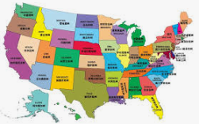


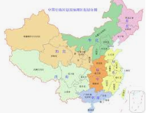
主要国家对 STO 的监管态度
美国是目前STO市场发展最为成熟的地区，政府对于STO态度相对来说偏中性甚至友好态度；金融监管政策比较完善，不反对但有相关法律法规对其系统监管，保证STO完全在监管的掌控之下。
新加坡没有出台专门针对STO本身的监管政策，对此的监管依据是MAS（新加坡金融管理局）在2017年11月发布的《数字Token发行指南》，在MAS看来，如果Token属于资本市场产品，那么此类Token的发售/发行将可能会受到MAS的监管。
欧洲——目前，欧盟层面对于STO没有特别的负面态度，只要求符合相应的证券监管条例。ESMA在去年底以及今年初也提出在欧洲发行代币（没有具体提示是1CO还是STO）必须满足相关法律条例。欧洲的监管政策相比美国没有那么层次细致，但却相对更加宽容和开放，尤其是马耳他、直布罗陀等小国，在开放性方面更是走在前列，成为各个项目登陆欧洲的首选之地。
中国大陆，一直以来对金融体系的管控就相对严格，所以此前对1CO进行了一刀切，并对区块链的Token化不鼓励。但我们应该看到另外一面，即中国对数字货币的态度虽然非常坚决，但对区块链的态度却相对包容。

Slide 24
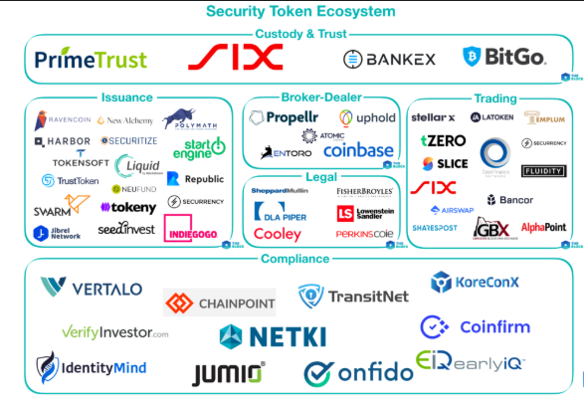
美国STO生态发展最为成熟

Slide 25
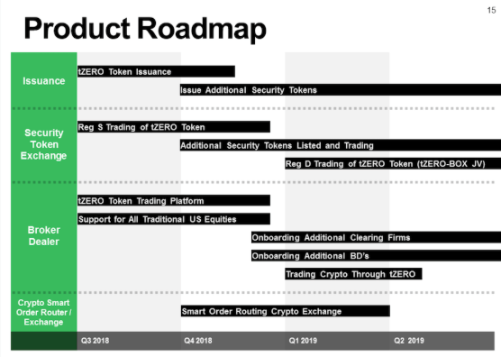
交易所案例研究-tZERO

Slide 26
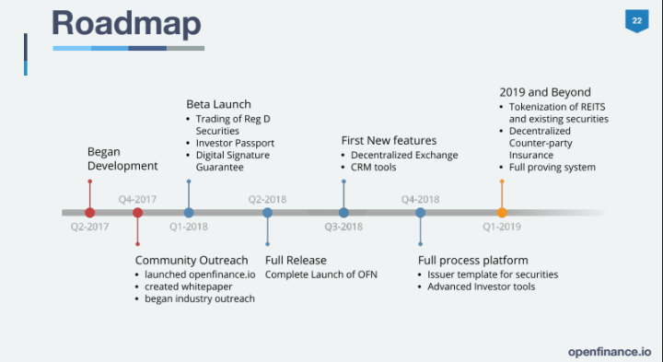
交易所案例研究-OpenFinance

Slide 27
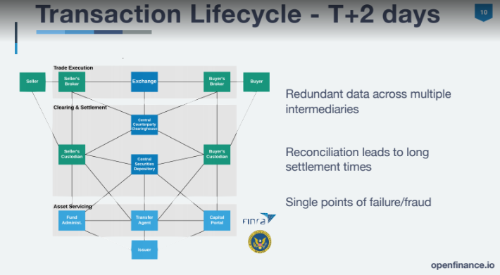
交易所案例研究-OpenFinance

Slide 28
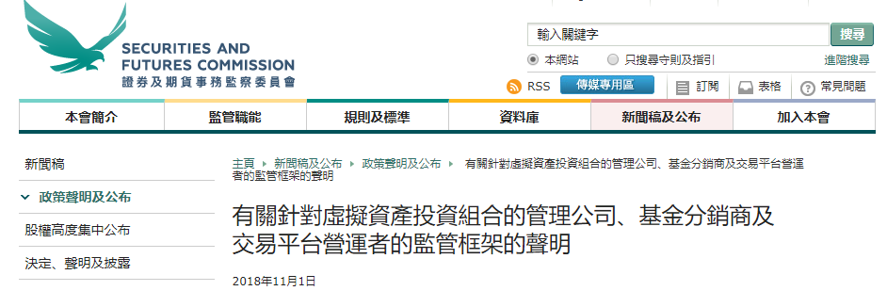
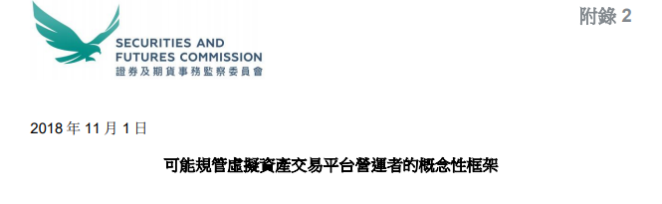
香港目前 STO 监管政策
SFC（香港证监会）于11月1日在官网发布了《有关针对虚拟资产投资组合的管理公司、基金分销商及交易平台营运者的监管框架的声明》，简称“虚拟资产新规”。同时发布《可能規管虛擬資產交易平台營運者的概念性框架》
香港证监会正在将符合要求的虚拟资产交易平台放入监管“沙盒”，进行为期至少一年的观察，用以探索是否适宜对虚拟资产交易平台作出规管。

Slide 29
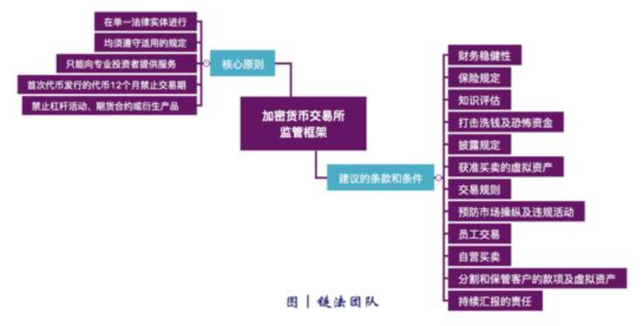
交易所沙盒监管框架
https://baijiahao.baidu.com/s?id=1615990474910728506&wfr=spider&for=pc
http://www.01caijing.com/article/29634.htm

Slide 30
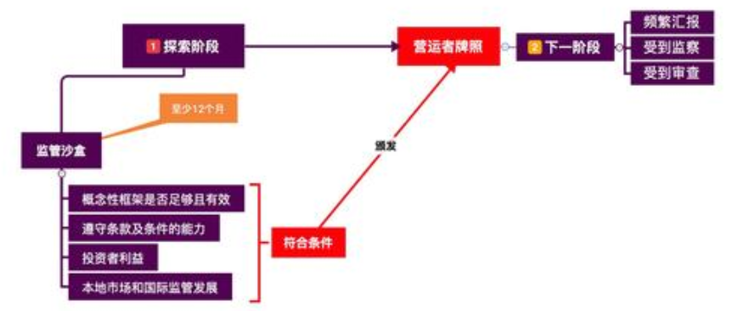
香港 STO 进展阶段

